Slide 1
Hold it! Hold’em
포트폴리오 발표
-이윤기-

Slide 2
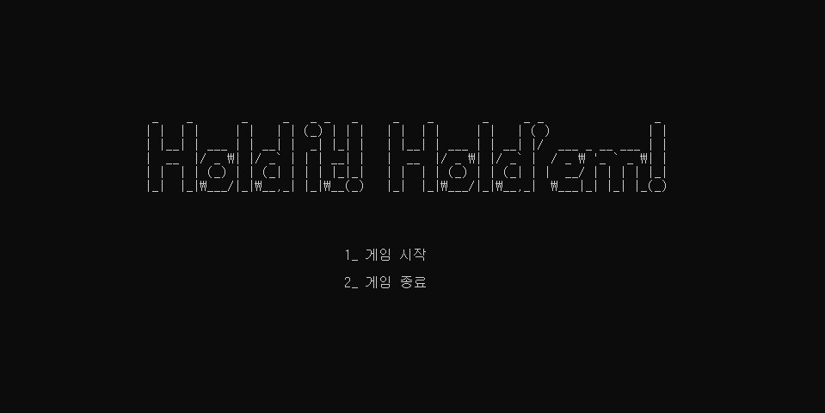
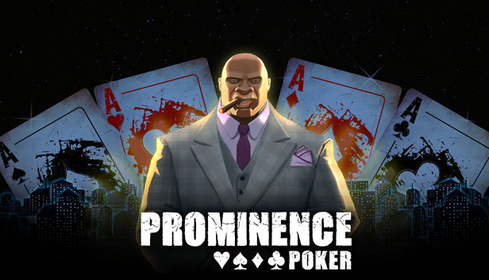
게임 소개
>원본 : 텍사스 홀덤
>개요
-포커 게임 종류 중 가장 대중화 된 포커
-초심작이고, 원본이 있는 게임이라 선정
-구현 난이도 中
-프로미넌스 포커를 레퍼런스

Slide 3
게임 시연

Slide 4
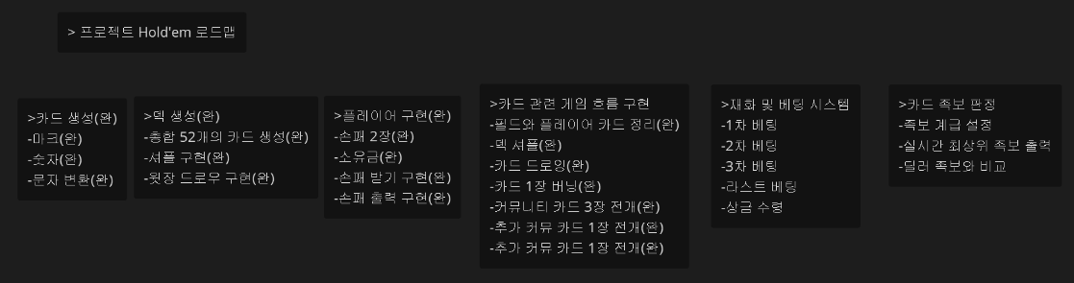
구현 로드맵

Slide 5
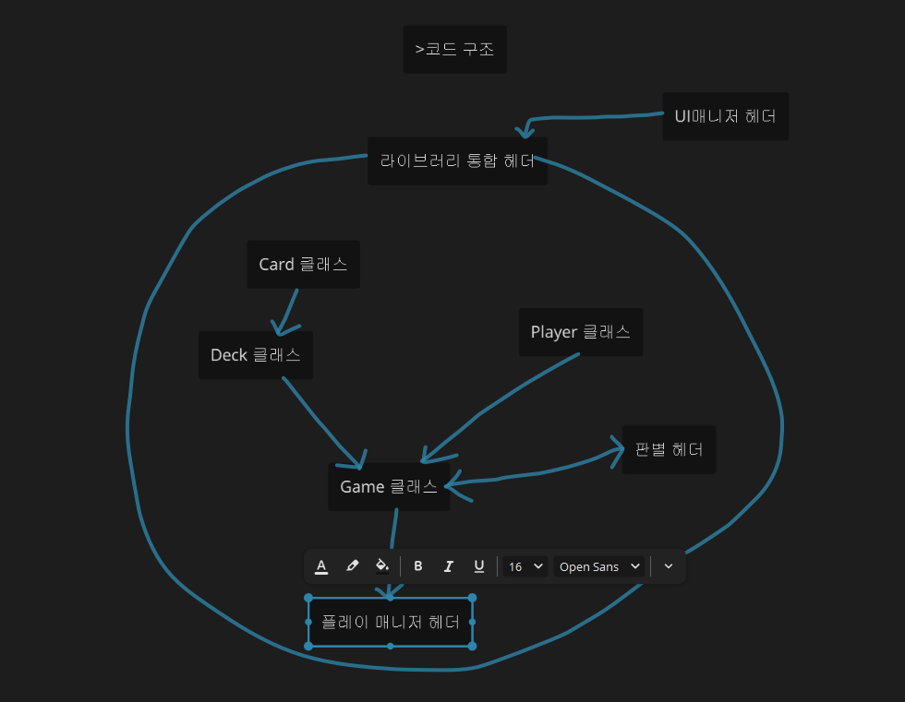
코드 구조

Slide 6
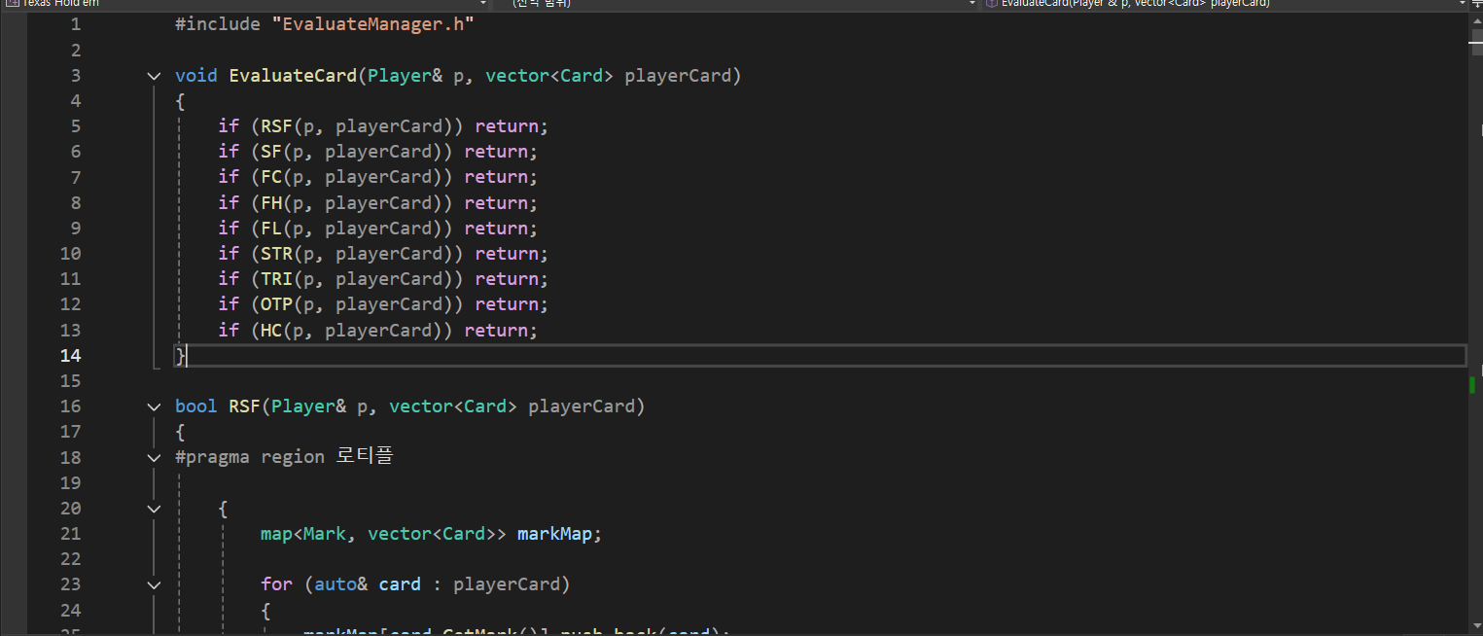
핵심 코드(1)

Slide 7
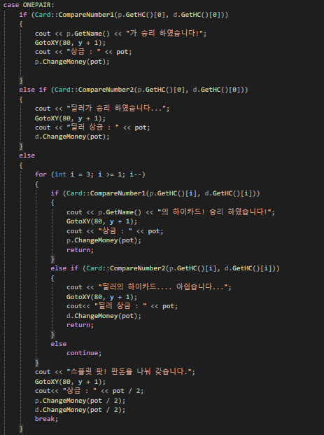
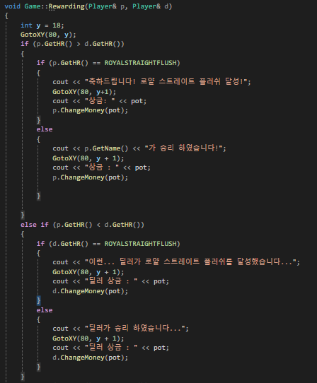
핵심 코드 (2)

Slide 8
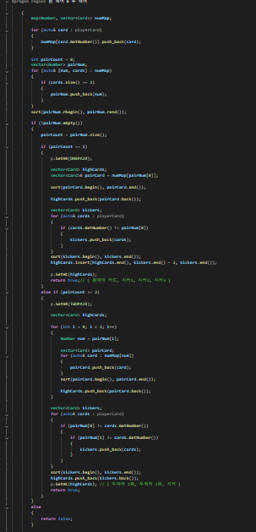
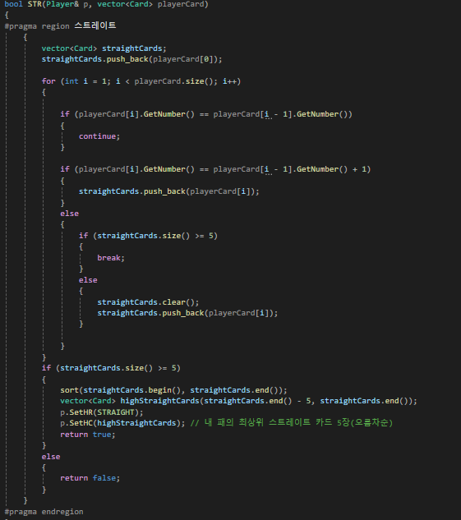
어려웠던 점…
손패 판단 함수

Slide 9
프로젝트를 마치며….

Slide 10
Q&A

